Slide 1
Strateji, Planlama ve Örgütsel Girişimcilik
Arş. Gör. Memduh Eren Giderler
Öğr. Gör. Ülkü Neslihan Aktaş
01 Aralık 2020

Slide 2
Örgütsel Değişim
Vizyon, değişimdir
Değişim ile arzulanan amaç ve hedefler tanımlanmalı
Değişim için yol haritası belirlenmeli
Değişim ile gidilecek gelecek belirsizliği
Değişime dair yöntem ve araçlar belirlenmeli
Değişim yönetimi için hangi yapı ve kimler olmalı?

Slide 3
Strateji ve Unsurları
‘Ne ve nasıl’a yönelik yol haritasına ilişkin geniş bir perspektiftir.
Strateji bilim ve sanattır.
Ne ve Nasıl eylemlerinin sahibi olan Örgütün başarı felsefesidir.
Başarının tanımlanması,
Başarıyı gerçekleştirmek için gerekli şartların oluşturulması

Slide 4
Strateji Geliştirme Sorunsalı
Neredeyiz ?
Nereye gitmemiz gerekiyor (gitmek istiyoruz) ?
Oraya nasıl ulaşırız ?

Slide 5
Strateji Kavramına İlişkin Bakış Açıları
Perspektif
Planlama
Konumlandırma
Gelecek Öngörüsü
Temel Yetkinlik & Farklılaştırma
Senaryo
İlişki ve İşbirliği
İnovasyon
İhtisaslaşma ve Odaklanma

Slide 6
Strateji: İş Fikrine Dayalı Yanıtlanacak Sorular
Hedef kitlemiz kimdir?
Neyi ve kimlerle nasıl geliştirip üreteceğiz?
Müşterilerimiz bu ürünü niye satın alsın?
Pazara nasıl sunacağız?
Paydaş ve hedef kitlemiz nasıl değer yaratacağız?
Rakiplerimiz kim ve neyi nasıl yapıyorlar?
Doğru şeyler mi yapıyoruz ?

Slide 7
Stratejik Yaklaşım ve Yönetim
Geleceğe odaklanmak
Başarı temelli düşünme
Örgüt yönetiminde sistem yaklaşımı gerekliliği
Bütüncül yaklaşım
Rekabet etkisi
Önceliklerin belirlenmesi

Slide 8
Stratejik Yaklaşımlar
Planlama
SWOT analizi
PESTLE analizi
Harici ve dahili faktörler arasında denge
Konumlandırma (Positioning)
- Endüstri faktörleri
- Harici şartlara odaklanma
Temel Yetkinlik (Core competence)

Slide 9
Temel Yetkinlik
İçsel faktörler yoluyla rekabet avantajı.
Rekabet avantajını sağlayacak kaynak ve kabiliyetlerin belirlenmesi.
Bireysel beceri ve örgütsel birimlerin dizilerinin öğrenme toplamı. (ürün geliştirme için temel kaynak, by Prahalad &Hamel)
Yetkinlik, becerilerin bütünleşmesidir.
Temel yetkinlik, becerileri ve teknoloji oluşturan bir sentezdir. (Prahalad & Hamel)
Sadece kalite değil, fakat kalite yönetimi.
Açık ve zimni bilgi.
Bir ürün ve hizmetin ötesinde bir fayda.
Rekabette farklılık sunma.
Yeni pazarlara açılan kapı.

Slide 10
Kaynak & Kabiliyetler
Bilgi
Teknoloji
Yetenekler
Fiziksel sistem / altyapı
Yönetim sistemi
Örgüt kültürü
Örgütsel Girişimcilik

Slide 11
Kavramsal Çerçeve
İşletme Politikası
Kurumun fonksiyonel/operasyonel faaliyetleri
Kurum içi mekanizmalar
Stratejik Planlama
Stratejik yönetim süreçlerinin yalnızca bir aşaması
Stratejik Yönetim
Hem dış hem de iç çevreye odaklanır
Kurumu rekabet avantajına ulaştıracak tüm faaliyetlerin kombinasyonu
Döngüsel süreç yönetimi

Slide 12
Stratejik Yönetim Algoritması

Slide 13
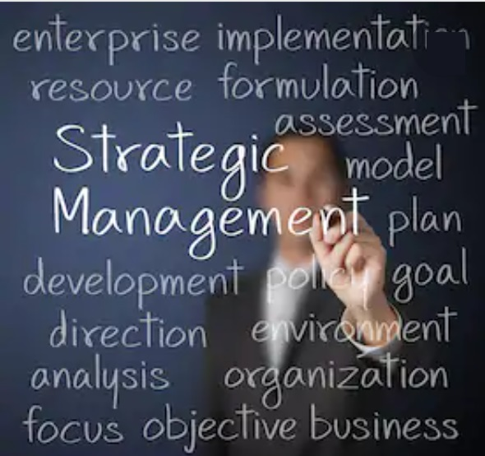
Stratejik Yönetim Yaklaşımı
Gelecek odaklı davranmak
Sistemsel ve bütüncül kurumsal bakış
Kurumsal önceliklerin belirlenmesi
Dışa açık olmak – rekabetçi ve karşılaştırmalı analiz

Slide 14
Strateji Geliştirme Süreci
Kaynak ve Kabiliyetlerin Analizi
Kaynaklar
Kaynak ve Kabiliyetlerin Değerlendirilmesi
Sürdürülebilirlik
Stratejinin Belirlenmesi
İçsel Yetkinlikler
Kabiliyetler
Sahiplik ve Kontrol
Dışsal Fırsatlar
Kaynak Boşluğunun Belirlenmesi
Kaynak Tabanını Geliştirmek İçin Yatırım Alanlarının Belirlenmesi

Slide 15
Stratejinin Tasarımı
Stratejik analiz
Stratejik tercih
Strateji uygulama
Doğrusal ve standart olmayan, tam aksine esnek bir strateji geliştirilmesi ve yönetimi….

Slide 16
Stratejik Analiz : Ne yapabiliriz?
Stratejik alanın tespit edilmesi,
Çevresel şartların değerlendirilerek fırsat ve tehditlerin tanımlanması,
Potansiyel teknolojiye yönelik bilgi, kaynak ve kabiliyetlerin belirlenerek güçlü ve zayıf yönlerin tespit edilmesi,
STK alanındaki sorun ve beklentiler; toplumsal alandaki boşlukların belirlenmesi.

Slide 17
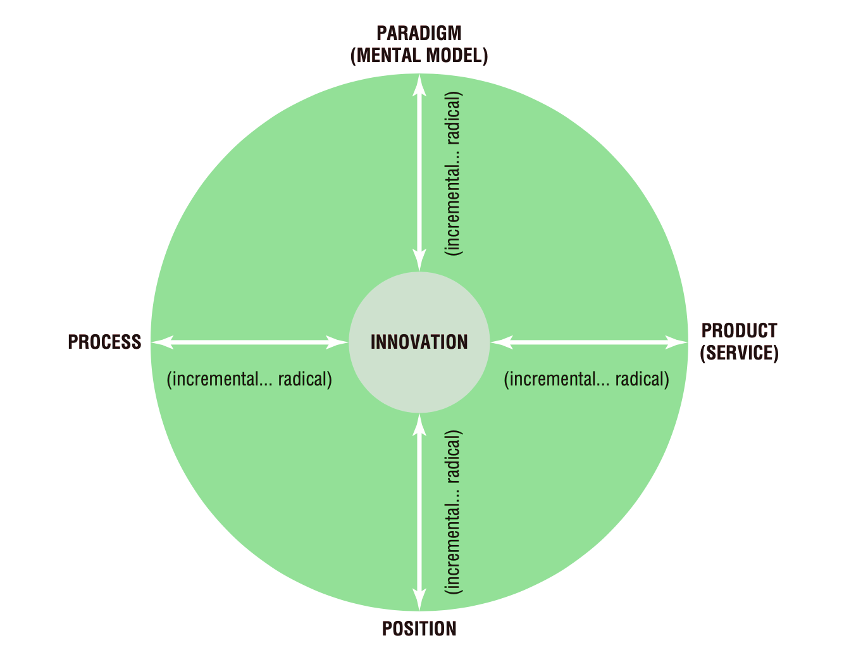
4P: İnovasyon Boyutları (Francis&Bessant, 2006)

Slide 18
Stratejik Tercih : Neyi, Niçin Yapacağız?
Risk ve kazancın karşılaştırılması,
Seçimin avantaj ve dezavantajlarının değerlendirilmesi,
Stratejik yetkinlik ve kabiliyetler : kaynak bağımlılık teorisi & «core competencies»,
Stratejik konumlandırma.

Slide 19
Stratejik Uygulama : Hayata Geçirme Planı
«Innovation in action»
İhtiyaç duyulan kaynak ve ilişkilerin tespiti,
İş birliği modelinin belirlenmesi,
Proje planı ve araçların yönetimi,
Uygulama – kontrol – değerlendirme,
Etki analizi,
Yol bağımlılığı sorunu ve sahanın gerçekleri.

Slide 20
Dinamik Kabiliyetler
Rekabetçi ve ulusal şartlar (ulusal inovayon sistemi, iş birliği, hukuk ve eğitim sistemi gibi)
Teknolojik şartlar
Örgütsel ve yönetsel süreçler
Temel sorun: sahip olunan kaynak ve kabiliyetleri, değişen çevre şartlarına uyumlu hale getirme ve yeniden tasarlama gerekliliği…

Slide 21
İş Birliği Stratejisi
Örgütlerarası iş birliği
Stratejik iş birliği
Açık inovasyon
Networking
Üniversite – sanayi iş birliği
Bölgesel/Ulusal inovasyon sistemi

Slide 22
Bilgi Stratejisi
Bilginin gelişitirilmesi ve/veya ulaşılması,
Bilginin korunması,
Dış çevreden bilginin alınması (üniversite işbirliği gibi…),
Bilginin kullanımı,
Bilgi mekanizmalarının kurgulanması.

Slide 23
Ekosistem Stratejisi
Performans ölçütleri ve hedef pazarın tanımı,
Risk değerlendirme:
İnovasyon sürecindeki tamamlayıcılık yaklaşımının karşılıklı bağımlılık riskleri
Yönetim riskleri
Değer zincirindeki bütünleştirme riskleri
Sektör dışındaki ilgili paydaşların uyum riskleri
Altyapı destek mekanizmalarının koordinasyonu,
Bilginin üretimi ve yayımı,
İnsan kaynağı niteliği ve tedariği,
Diğer ekosistemlerle bağlantılar.

Slide 24
ÖRGÜTSEL GİRİŞİMCİLİK
İnovasyon
Örnek olay
5000 çalışan
250 doğal girişimci
25 büyük ve dönüştürücü örgütsel girişimci
Büyüme
%20 ilave kurum performansı
Rekabet avantajı
Çalışanların Süreçlere Dahil Edilmesi
Çalışan motivasyonu
Çalışanların performansı
İçselleştirme etkisi
Emeğine yabancılaşmanın önüne geçme etkisi
İnsan kaynağı üzerinde çarpan etkisi

Slide 25
Örgütsel / İç Girişimcilik
Hizmetleri iyileştirmenin yollarını tespit etmek,
Zaman ve maliyet tasarrufu,
Süreç iyileştirme ve inovasyonu,
Faydalanıcılar ile yeni hizmet kanalları oluşturma,
Kalite ve standartları artırma,

